Slide 1




PROCJENA POTRESNOG RIZIKA
ZA GRAD ZAGREB
Metodologija i proračun potresnog rizika za Grad Zagreb po gradskim četvrtima
Marta Šavor Novak, Josip Atalić, Mario Uroš, Maja Baniček, Dalibor Carević, Gordana Hrelja Kovačević, Mario Bačić, Meho Saša Kovačević, Katarina Holek, Karlo Jandrić, Alen Kadić, Ivan Kosalec, Maja Lončar Jamičić, Maja Mrkonjić, Thomas Tätzsch

Slide 2
SADRŽAJ
Uvod: elementi potresnog rizika
Ulazni podaci
  Potresna opasnost
  Izloženost (zgrade i stanovništvo)
  Oštetljivost zgrada
Procjena potresnog rizika zgrada
Procjena potresnog rizika gospodarskih zgrada
Procjena potresnog rizika inženjerskih građevina
Ograničenja upotrijebljenog modela potresnog rizika
Zaključak

Slide 3
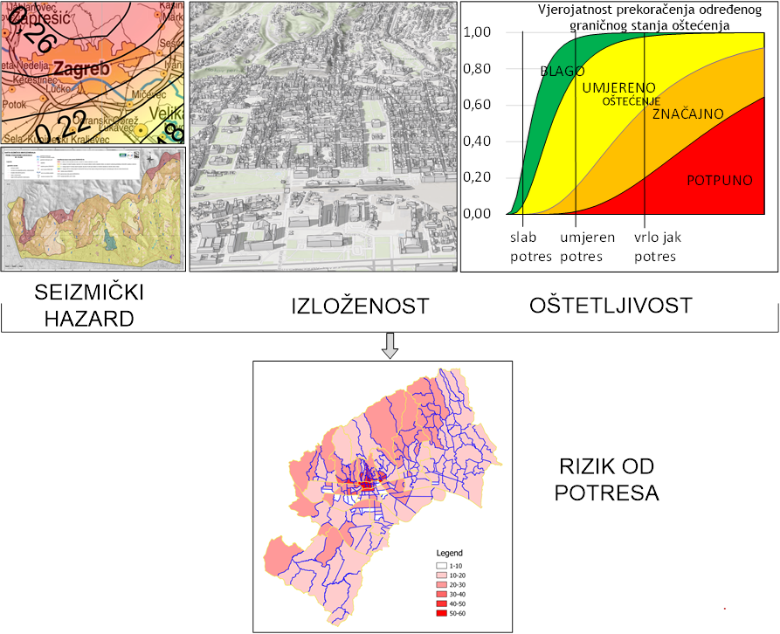
Uvod: Elementi potresnog rizika

Slide 4
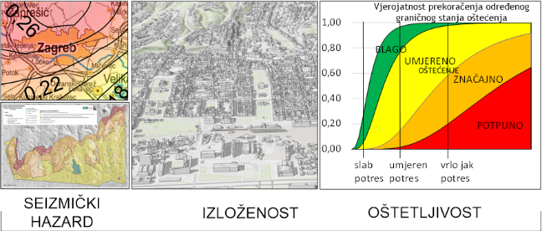
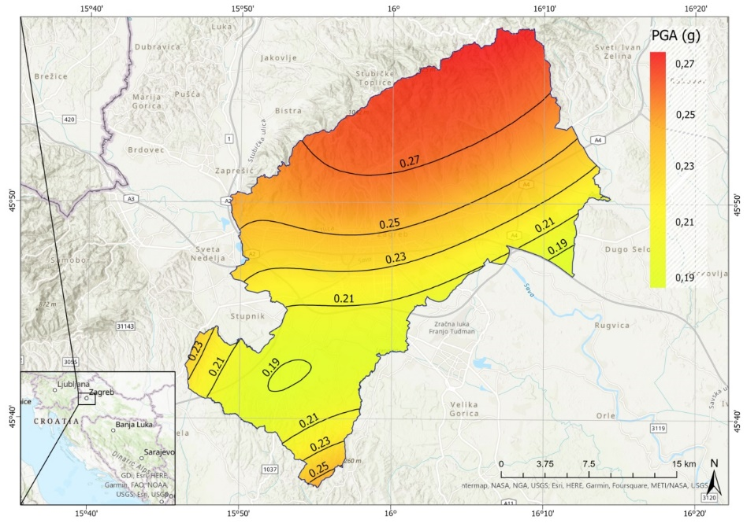
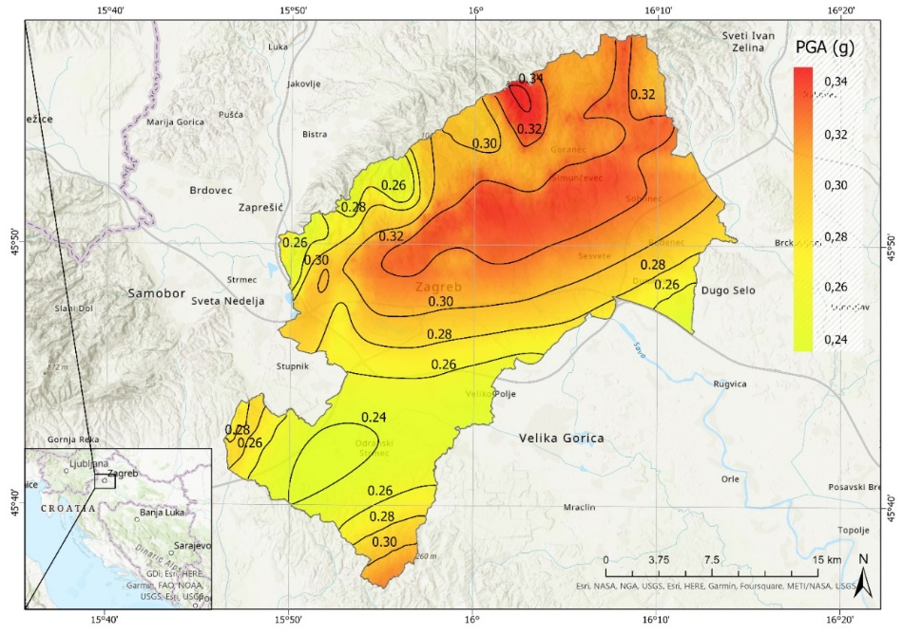
ulazni podaci: Potresna opasnost (seizmički hazard)
Model potresne opasnosti (Sović i dr., 2023)
  11 seizmičkih izvora unutar definirano na temelju podataka iz Hrvatskog kataloga
  potresa (Herak i dr., 1996)
  6 atenuacijskih jednadžbi za predviđanje gibanja tla
  procijenjene kategorije tla prema Eurokodu 8 (Bačić i dr., 2023)
  mjere intenziteta: PGA, spektralna ubrzanja za periode 0,3, 0,6 i 1,0 s
  generirani su nizovi stohastičkih događaja, svaki trajanja od jedne godine, a ukupno za razdoblje seizmičnosti od 100.000 godina prema (Silva, 2018) i pripadajuća polja gibanja tla
Srednja vrijednost PGA (g) za povratno razdoblje od 475 godina na osnovnoj stijeni i na površini

Slide 5
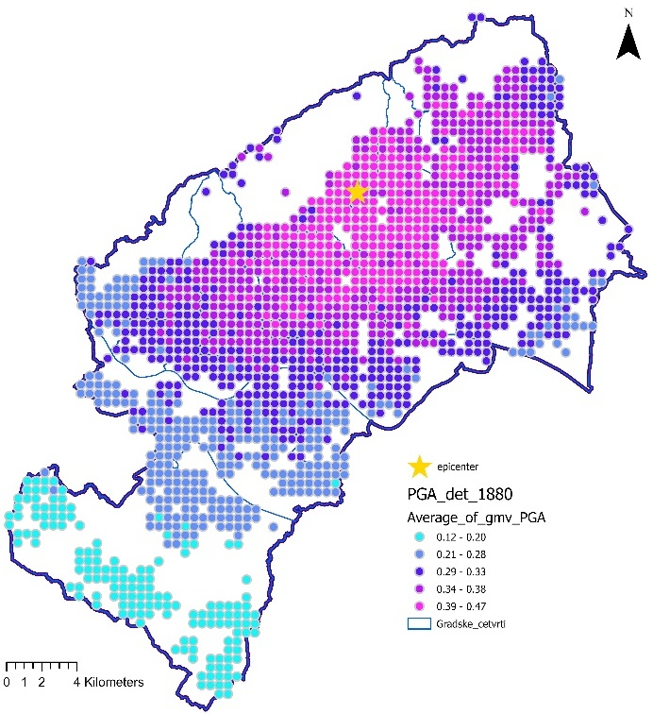
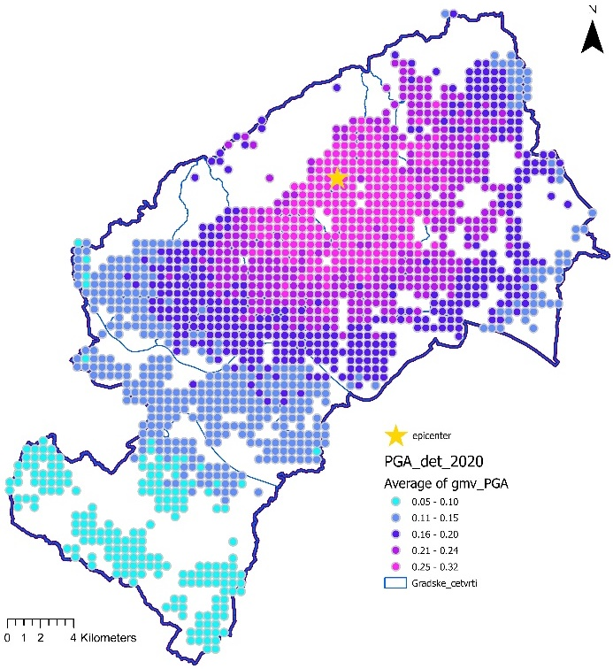
ulazni podaci: Potresna opasnost (seizmički hazard)
deterministički scenariji temeljeni na povijesnim potresima
  pretpostavljeno je da nastaju na Sj. rubnom medvedničkom rasjedu
  podaci o potresu iz 2020. godine su zadani prema (Herak i dr., 2021a)
  podaci o potresu iz 1880. godine su zadani prema (Herak i dr., 2021b) s pretpostavljenom gornjom vrijednošću procijenjene magnitude od 6,3
  korišteno je istih 6 atenuacijskih jednadžbi za predviđanje gibanja tla
Prosječna vrijednost PGA (g)

Slide 6
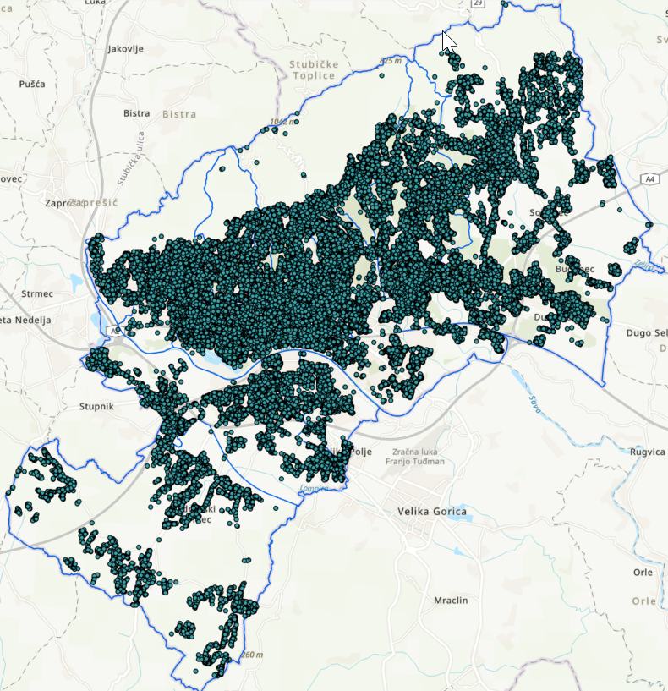
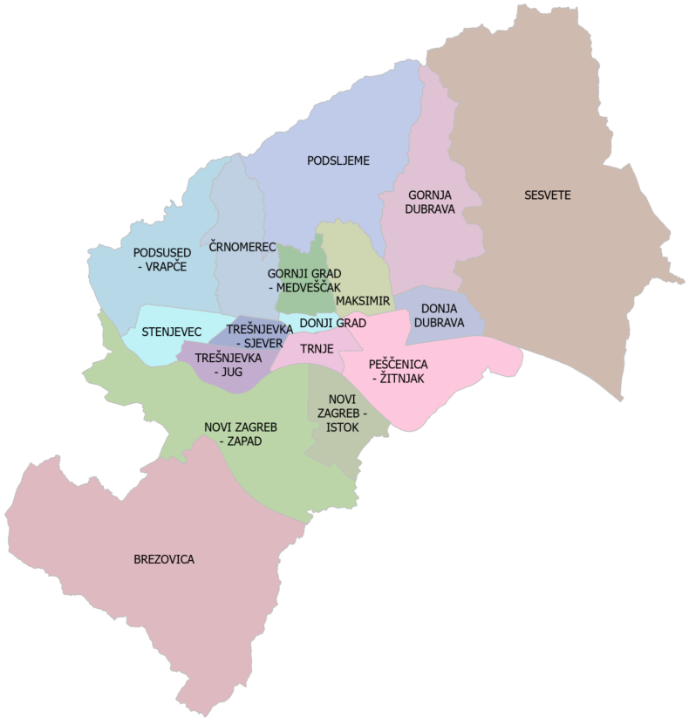
ulazni podaci: Izloženost (zgrade i stanovništvo)
razmjer ljudske aktivnosti (primjerice prisutnost građevina) u područjima izloženim potresima; najvažniji dio podataka o izloženosti - postojeće zgrade
baza podataka o zgradama (prikupljanje atributa za svaku zgradu)
Model izloženosti:
135.682 zgrada s ukupnom površinom od oko 57,5 milijuna m²
trošak zamjene od 86 milijarde EUR
oko 790.000 stanovnika
Podaci će s razine zgrade biti objedinjeni na razinu gradske četvrti

Slide 7
ulazni podaci: Izloženost (zgrade i stanovništvo)
baza podataka o zgradama (prikupljanje atributa za svaku zgradu)
  Namjena
  Materijal konstrukcijskog sustava za preuzimanje bočnih sila
  Tip konstrukcijskog sustava za preuzimanje bočnih sila
  Duktilnost konstrukcijskog sustava za preuzimanje bočnih sila
  Razina seizmičkih propisa po kojoj je zgrada izgrađena
  Period izgradnje
  Broj katova iznad tla
  Položaj u bloku
  Interakcija sa susjednim građevinama
  Oblik tlocrta
  Konstrukcijske nepravilnosti u tlocrtu
  Konstrukcijske nepravilnosti po visini
  Materijal krovne konstrukcije
  Vrsta krovne konstrukcije
  Materijal međukatne konstrukcije
  Vrsta međukatne konstrukcije
  Materijal temeljne konstrukcije
  Vrsta temeljne konstrukcije
  Površina u m²
  Broj korisnika
  Jedinični trošak zamjene zgrade u EUR/m²
  Ostali ugovorni atributi
grupiranje zgrada SLIČNIH svojstava u tipove
npr. sve zidane zgrade od običnog ziđa, izgrađene prije donošenja seizmičkih propisa (bez duktilnosti), s dva kata iznad tla su jedan tip, oznake MUR+CLBRS/LWAL+DNO/H2
(oznake su u skladu s GEM taksonomijom, Silva i dr., 2018)

Slide 8
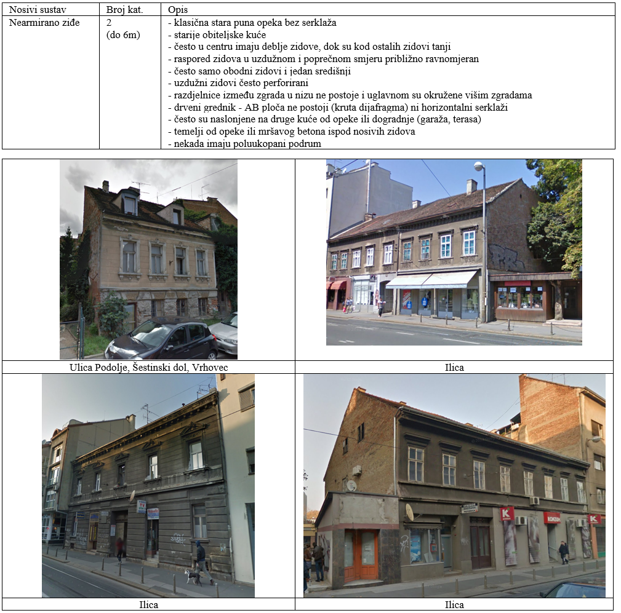
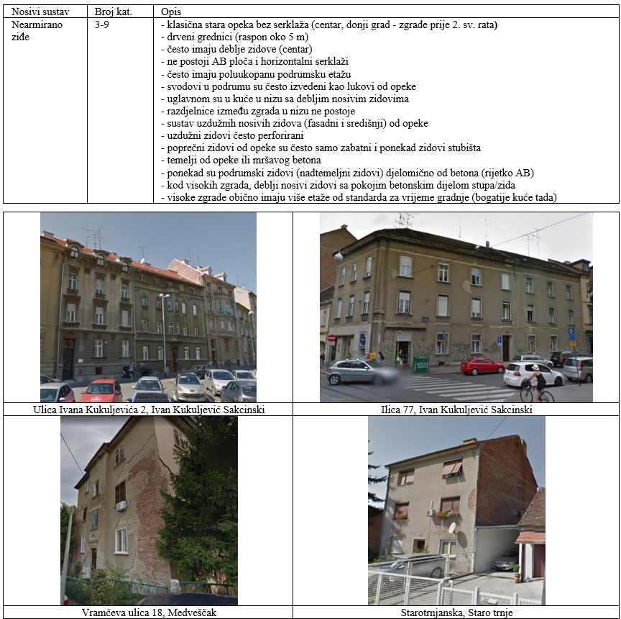
ulazni podaci: Izloženost (zgrade i stanovništvo)
karakteristični tipovi zgrada:
  zgrade od običnog ziđa s drvenim grednikom

Slide 9
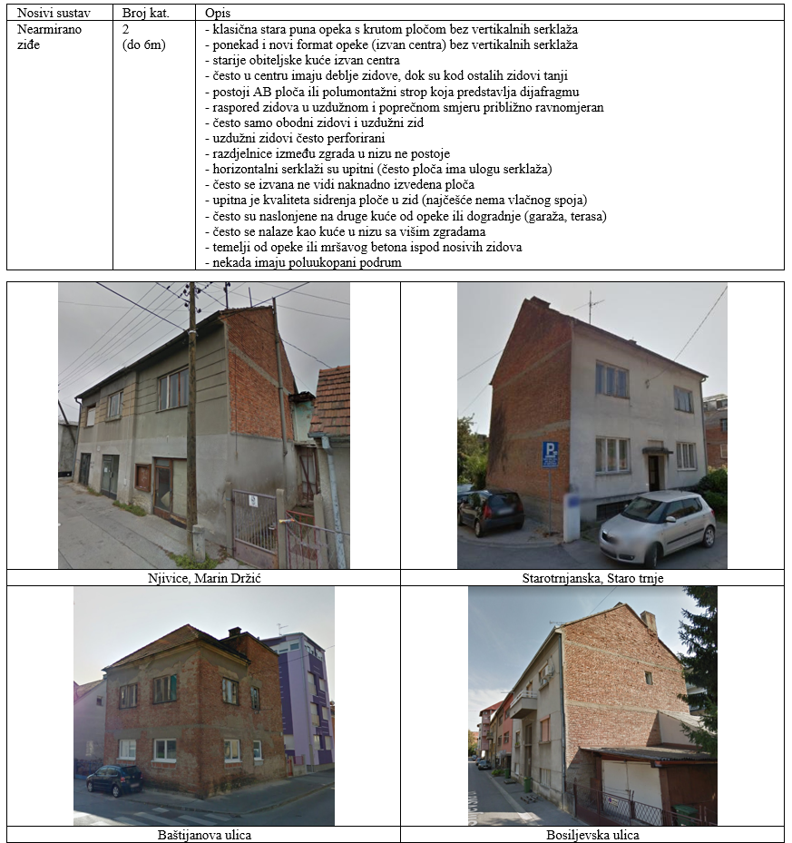
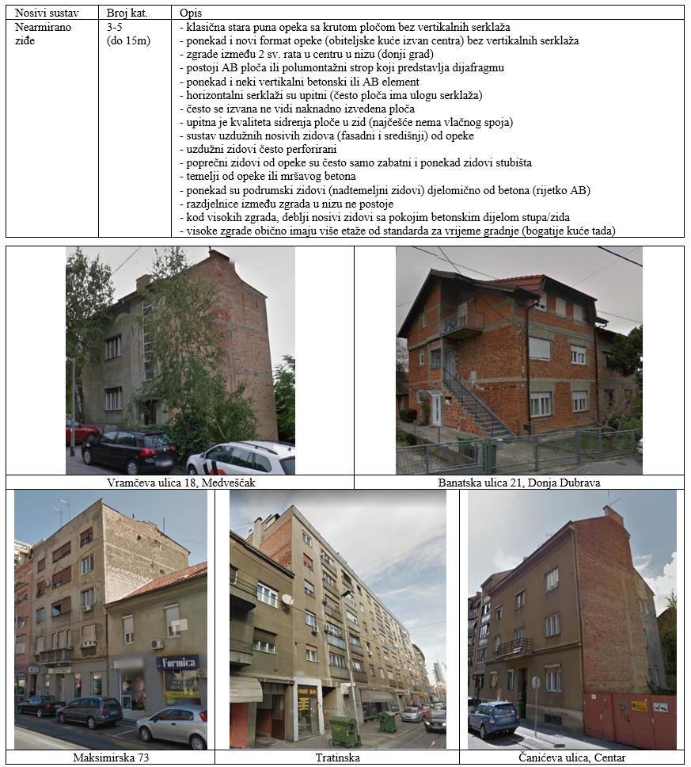
ulazni podaci: Izloženost (zgrade i stanovništvo)
karakteristični tipovi zgrada:
  zgrade od običnog ziđa s krutom međukatnom konstrukcijom

Slide 10
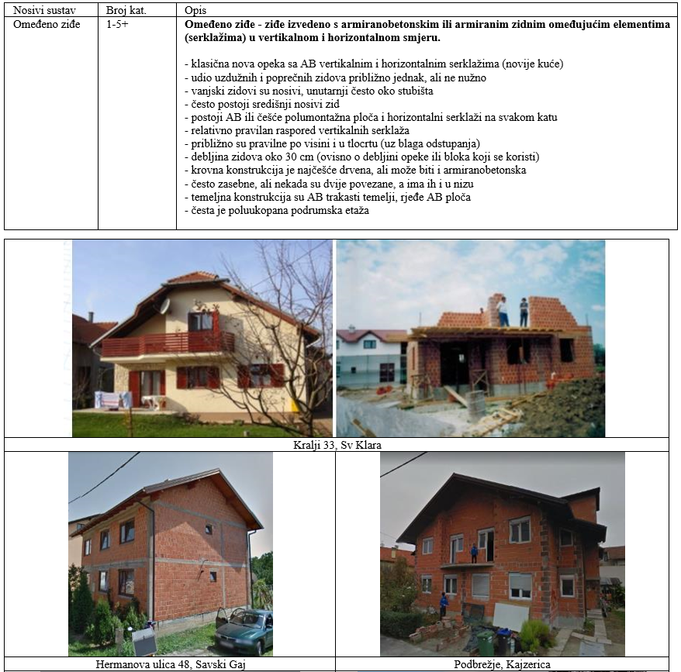
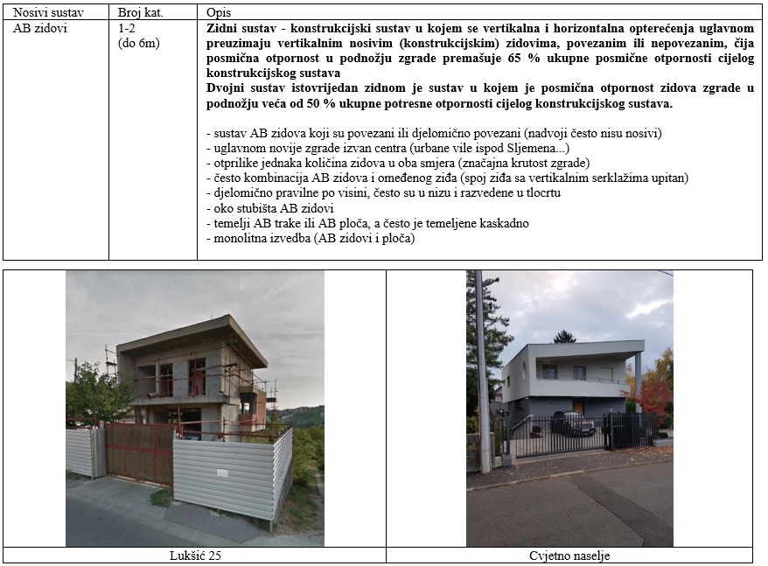
ulazni podaci: Izloženost (zgrade i stanovništvo)
karakteristični tipovi zgrada:
  zgrade od omeđenog ziđa
  zgrade od armiranog betona sa zidnim sustavom
tipske montažne zgrade od ziđa
tipske visoke zgrade od ziđa
tipske zgrade od omeđenog ziđa
konstrukcijski sustavi tornjeva
zgrade kod kojih su zidovi dominantni u jednom (poprečnom) smjeru po cijeloj visini zgrade
…

Slide 11
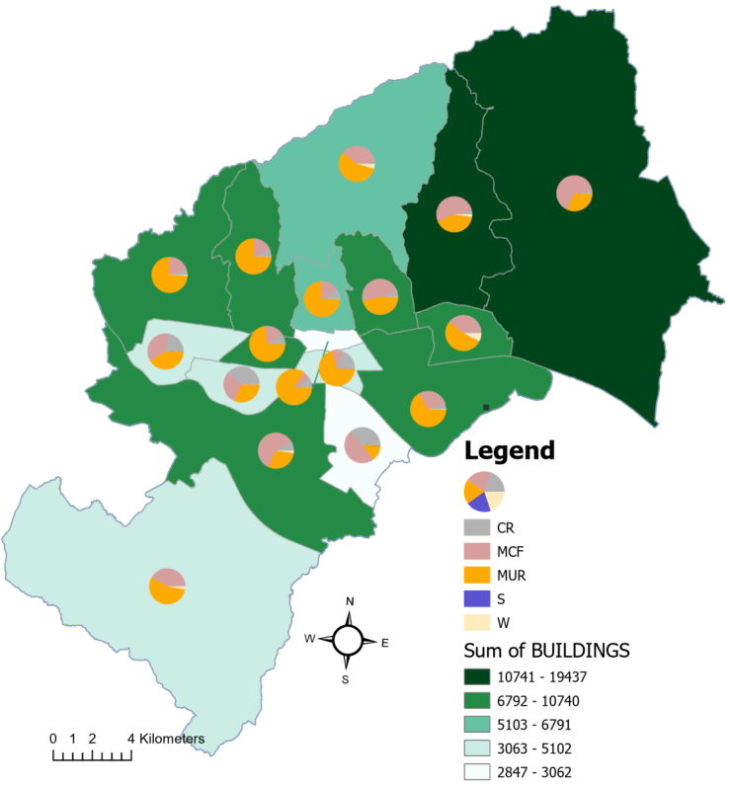
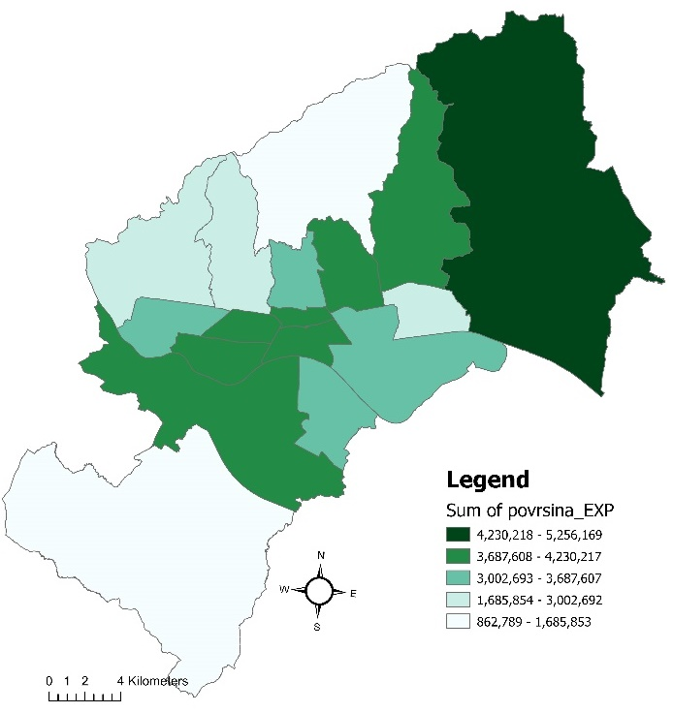
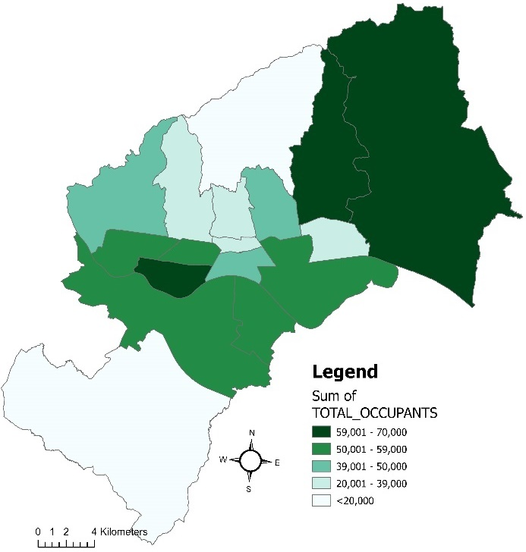
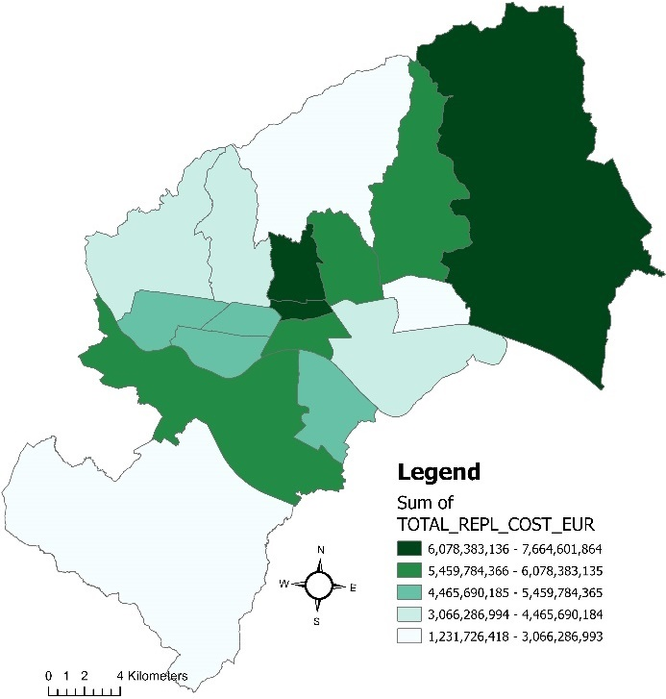
ulazni podaci: Izloženost (zgrade i stanovništvo)
raspodjela broja zgrada, ukupnih bruto površina zgrada, broja stanovnika i troška zamjene fonda zgrada po pojedinim gradskim četvrtima
Model izloženosti:
135.682 zgrada 57,5 milijuna m² 86 milijarde EUR

Slide 12
ulazni podaci: Izloženost (zgrade i stanovništvo)
raspodjela broja zgrada, ukupnih bruto površina zgrada, broja stanovnika i troška zamjene fonda zgrada po materijalu konstrukcijskog sustava

Slide 13
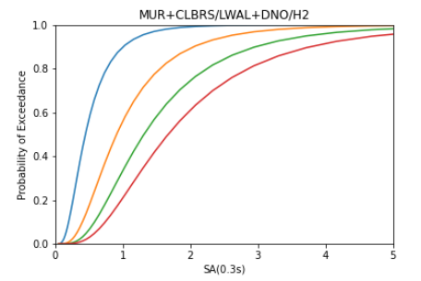
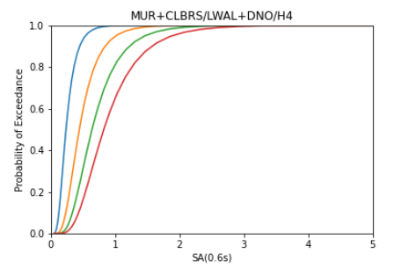
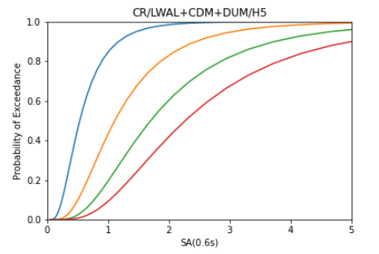
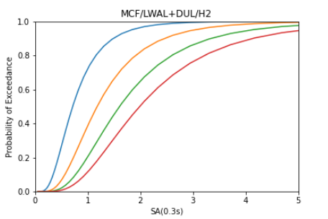
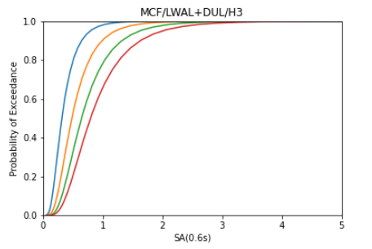
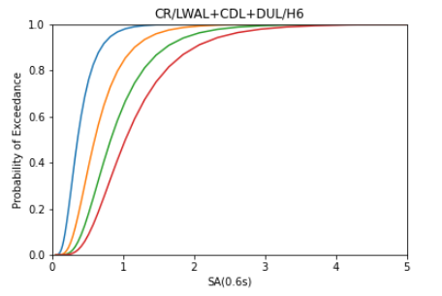
ulazni podaci: Oštetljivost zgrada
Model ošteljivosti zgrada
  krivulje vjerojatnosti oštećenja i krivulje oštetljivosti koje su preuzete iz GEM-ove baze (Martins i Silva, 2021); 98 različitih krivulja
  četiri stanja oštećenja – blago (DS1), umjereno (DS2), značajno (DS3) i potpuni slom (DS4)
Modeli oštetljivosti (odn. posljedica) definirani za sljedeće pokazatelje:
rušenje zgrada
broj žrtava
broj teško ozlijeđenih osoba
broj ljudi koji će morati napustiti zgrade
novčani gubici
nedostatak krivulja vjerojatnosti oštećenja i modela oštetljivosti razvijenih za naše područje!

Slide 14
PROCJENA POTRESNOG RIZIKA zgrada
Cilj procjene rizika od potresa jest opisati negativne posljedice izazvane potresom i vjerojatnost njihove pojave za određenu razinu potresnog djelovanja
Pokazatelji rizika od potresa (negativne posljedice)
  broj srušenih zgrada
  broj žrtava
  broj teško ozlijeđenih osoba
  broj ljudi koji će morati napustiti zgrade
  novčani gubici

Slide 15
PROCJENA POTRESNOG RIZIKA zgrada
Programski paket Openquake (Silva i dr., 2012 i 2014)

Slide 16
PROCJENA POTRESNOG RIZIKA zgrada
Probabilistička procjena (potresna opasnost temeljena na događajima)
Krivulje gubitaka u odnosu na različita povratna razdoblja
500
500
500
POTRES POVRATNOG RAZDOBLJA 500 GODINA
vjerojatnost od 4 % da će se ta jačina trešnje premašiti u razdoblju od 20 godina odnosno odnosno 10 % u 50 godina koliko je projektirani uporabni vijek zgrada
prosječno, razmatrajući dugo razdoblje seizmičnosti, dogodit će se jednom svakih 500 godina, no može se dogoditi VIŠE PUTA I BILO KAD u tom razdoblju
Za djelovanje potresa povratnog razdoblja od 500 godina procjenjuje se:
oko 900 srušenih zgrada
oko 600 žrtava
novčani gubici od oko 9,6 milijarde EUR

Slide 17
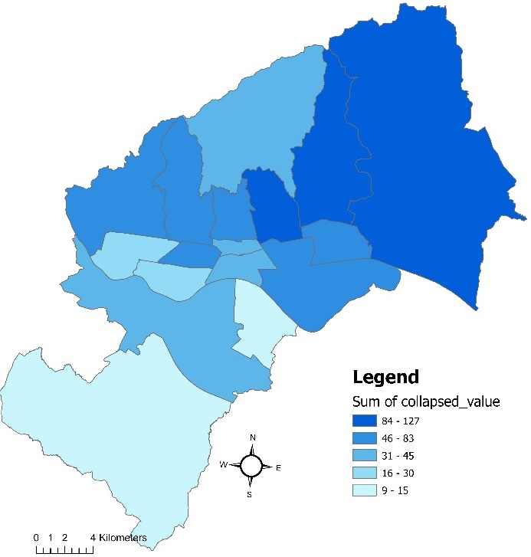
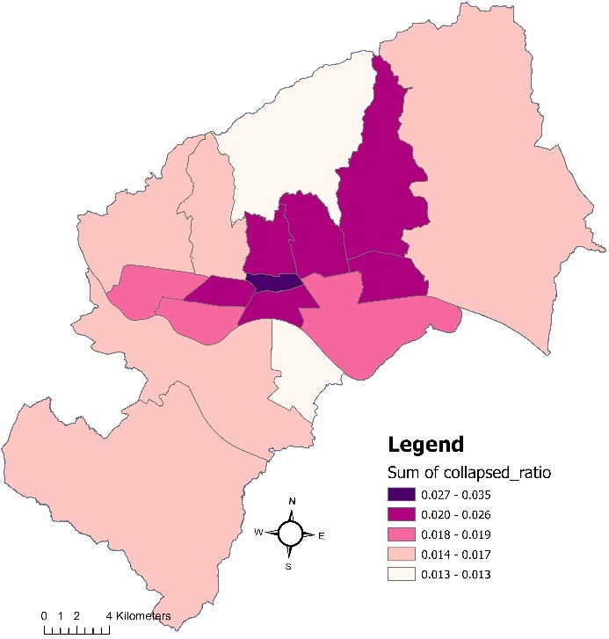
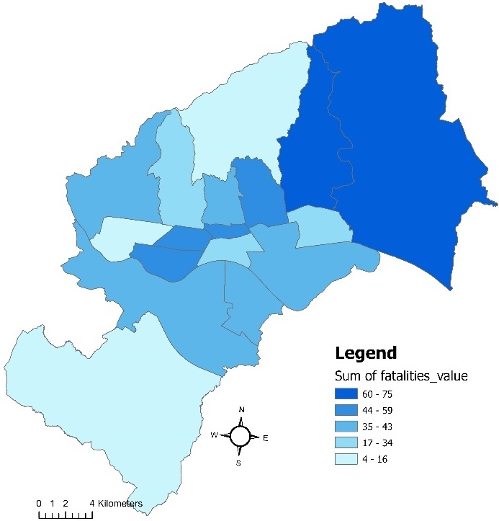
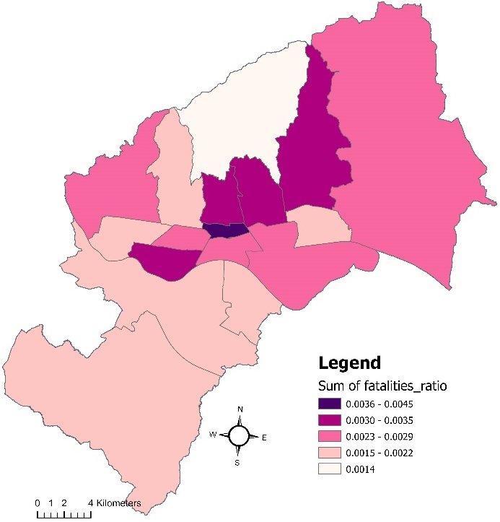
PROCJENA POTRESNOG RIZIKA zgrada
Probabilistička procjena (potresna opasnost temeljena na događajima)
Ukupan i relativan broj srušenih zgrada za djelovanje potresa povratnog razdoblja od 500 godina
Ukupan i relativan broj žrtava za djelovanje potresa povratnog razdoblja od 500 godina
Ukupne vrijednosti uvelike ovise o izloženosti (npr. GČ Sesvete, Gornja Dubrava)

Slide 18
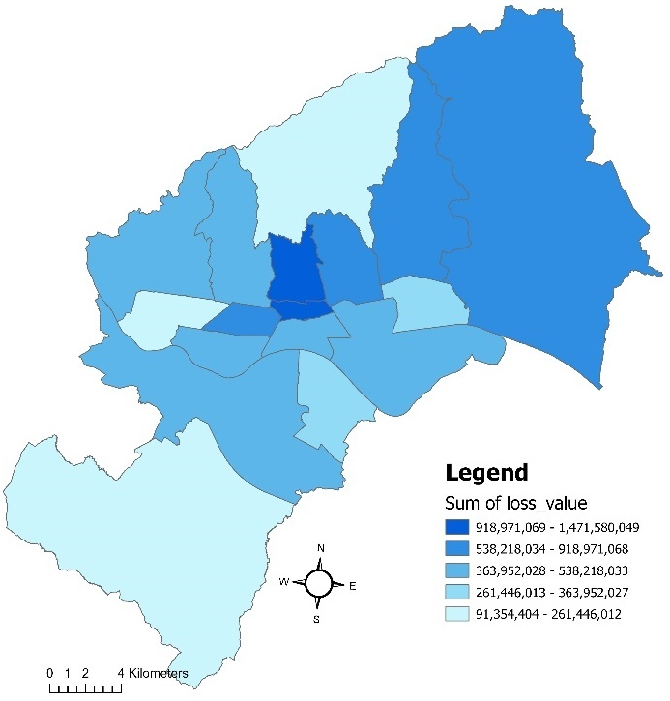
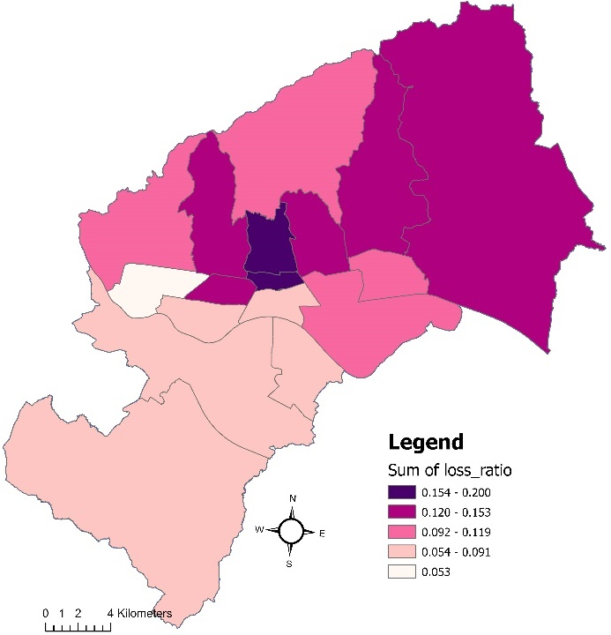
PROCJENA POTRESNOG RIZIKA zgrada
Probabilistička procjena (potresna opasnost temeljena na događajima)
Ukupni i relativni novčani gubici za djelovanje potresa povratnog razdoblja od 500 godina
NAPOMENA:
ostali pokazatelji rizika su dostupni u izvješću o procjeni potresnog rizika zgrada (vrijednosti za PR od 100 godina, prosječni godišnji gubici i ostalo)

Slide 19
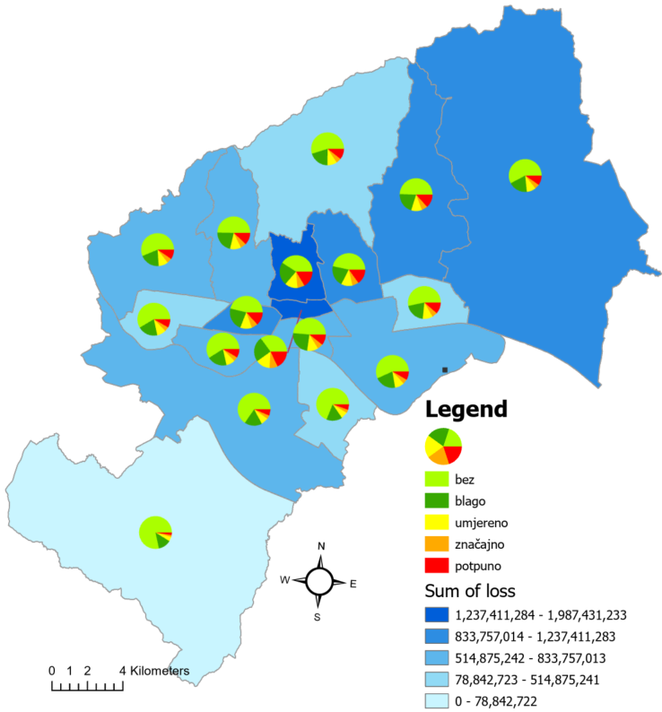
PROCJENA POTRESNOG RIZIKA zgrada
Deterministička procjena (potresna opasnost temeljena na scenariju iz 1880. godine)
Ukupni novčani gubici za scenarij iz 1880.
Za djelovanje potresa zadanog na temelju scenarija iz 1880. godine, uz gornju vrijednost procijenjene magnitude od 6,3, procjenjuje se:
oko 1.460 srušenih zgrada
oko 1.050 žrtava
novčani gubici od oko 14,6 milijarde EUR

Slide 20
PROCJENA POTRESNOG RIZIKA zgrada
Deterministička procjena (potresna opasnost temeljena na scenariju iz 2020. godine)
Ukupni novčani gubici za scenarij iz 2020.
Za djelovanje potresa zadanog na temelju scenarija iz 2020. godine, uz gornju vrijednost procijenjene magnitude od 6,3, procjenjuje se:
oko 300 srušenih zgrada
oko 170 žrtava
novčani gubici od oko 3,5 milijarde EUR

Slide 21
PROCJENA POTRESNOG RIZIKA zgrada
Deterministička procjena (potresna opasnost temeljena na scenariju iz 2020. godine)
Usporedba s učincima potresa (Atalić i dr., 2021; Šavor Novak i dr., 2020, RDNA, 2020)
Broj pregleda zgrada: 25.528
Gubici zbog oštećivanja zgrada: oko 9 milijardi EUR u Gradu Zagrebu (7,2 mld. EUR bez PDV-a) (RDNA, 2020)
Broj žrtvi se ne može usporediti zbog specifičnih okolnosti povezanih s pandemijom COVID-a 19.
 | Novčani gubici u milijardama EUR | Broj oštećenih zgrada - ukupno | Broj oštećenih zgrada – zeleno* | Broj oštećenih zgrada – žuto* | Broj oštećenih zgrada – crveno* | Broj privremeno iseljenih ljudi
Procjena rizika | 3,5 | 25.400 | 17.600 (15.000 + 0.5×5.200) | 3.700 (0.5×5.200+0.5×2.200) | 4.100 (0.5×2.200+3.000) | 25.000
Potres | 7,2 | 25.528 | 19.188 | 4.988 | 1.342 | 15.000-20.000
pretpostavljena sljedeća korelacija: zelene =DS1 +0,5DS2, žute =0,5DS2+0,5DS3, crvene=0,5DS3+DS4
Potres 2020 godine: broj zahtjeva za pregledom i raspodjela uporabljivosti pregledanih zgrada

Slide 22
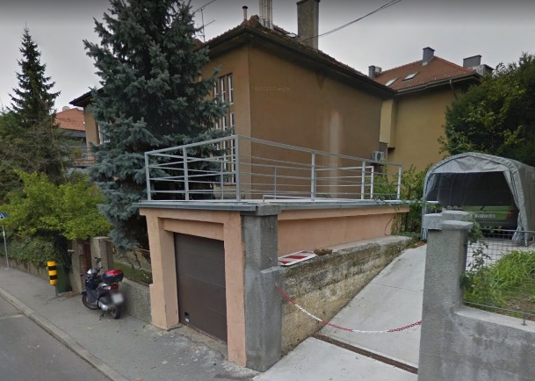
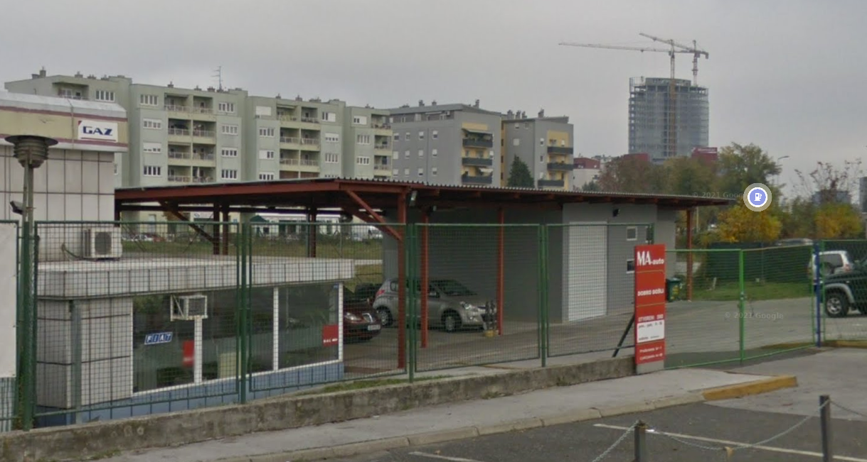
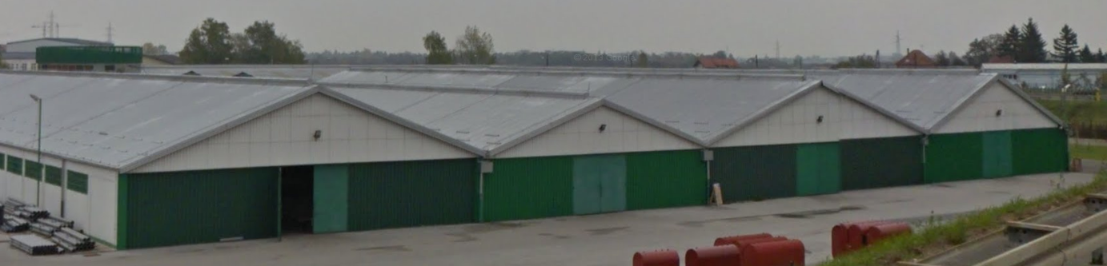
PRORAČUN POTRESNOG RIZIKA GOSPODARSKIH ZGRADA
Izloženost
  Gospodarske zgrade, pomoćne zgrade, garaže, nadstrešnice, drvarnice, hale, skladišta,…

Slide 23
PRORAČUN POTRESNOG RIZIKA GOSPODARSKIH ZGRADA
Izloženost
  TIPOVI
  11 karakterističnih tipova ovisno o materijalu konstrukcije, vrsti sustava za preuzimanje horizontalnih sila te vrsti krovne konstrukcije
  BROJ ZGRADA
  većina građevina (55 %) izvedena od običnog ziđa, 20 % su građevine od omeđenog ziđa, 4 % građevine od metala s okvirnim sustavom, 6% građevine od drva, 6 % građevine od armiranog betona s okvirnim sustavom, 6 % građevine od armiranog betona sa zidnim sustavom
  IZLOŽENA POVRŠINA (UKUPNA BRP POVRŠINA): 6,9 milijuna m²
  oko 34 % izložene površine otpada na građevine od običnog ziđa, 23 % na građevine od omeđenog ziđa, 19 % na građevine od armiranog betona, 18 % na građevine od metala, 3 % na građevine od drva
  UKUPNI TROŠAK ZAMJENE FONDA: 2,1 milijarde EUR

Slide 24
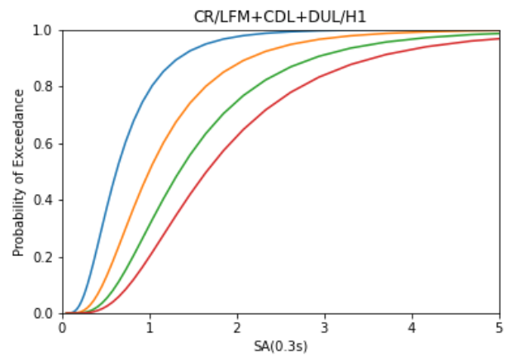
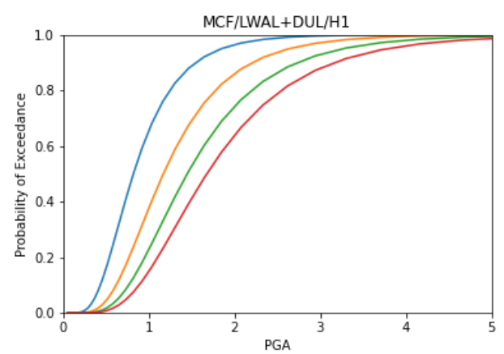
PRORAČUN POTRESNOG RIZIKA GOSPODARSKIH ZGRADA
Oštetljivost
  GEM baza krivulja vjerojatnosti oštećenja i krivulja oštetljivosti (Martins i Silva, 2021)
  Korišteno 15 krivulja
  4 granična stanja oštećenja – blago (DS1), umjereno (DS2), značajno (DS3) i potpuni slom(DS4)
  Modeli oštetljivosti (odnosno posljedica):
    rušenje zgrada
    novčani gubici

Slide 25
PRORAČUN POTRESNOG RIZIKA GOSPODARSKIH ZGRADA
Rezultati procjene potresnog rizika gospodarskih zgrada
Krivulje gubitaka u odnosu na različita povratna razdoblja

Slide 26
PRORAČUN POTRESNOG RIZIKA GOSPODARSKIH ZGRADA
Rezultati procjene potresnog rizika gospodarskih zgrada
Djelovanje potresa povratnog razdoblja od 500 godina
280 milijuna EUR, oko 750 srušenih zgrada
47 % novčanih gubitaka otpada na građevine od običnog ziđa,
24 % na građevine od metala,
14 % na građevine od betona,
7% na građevine od drva,
5% na građevine od omeđenog ziđa,
za ostale zgrade gubici zanemarivi
Raspodjela novčanih gubitaka po GČ

Slide 27
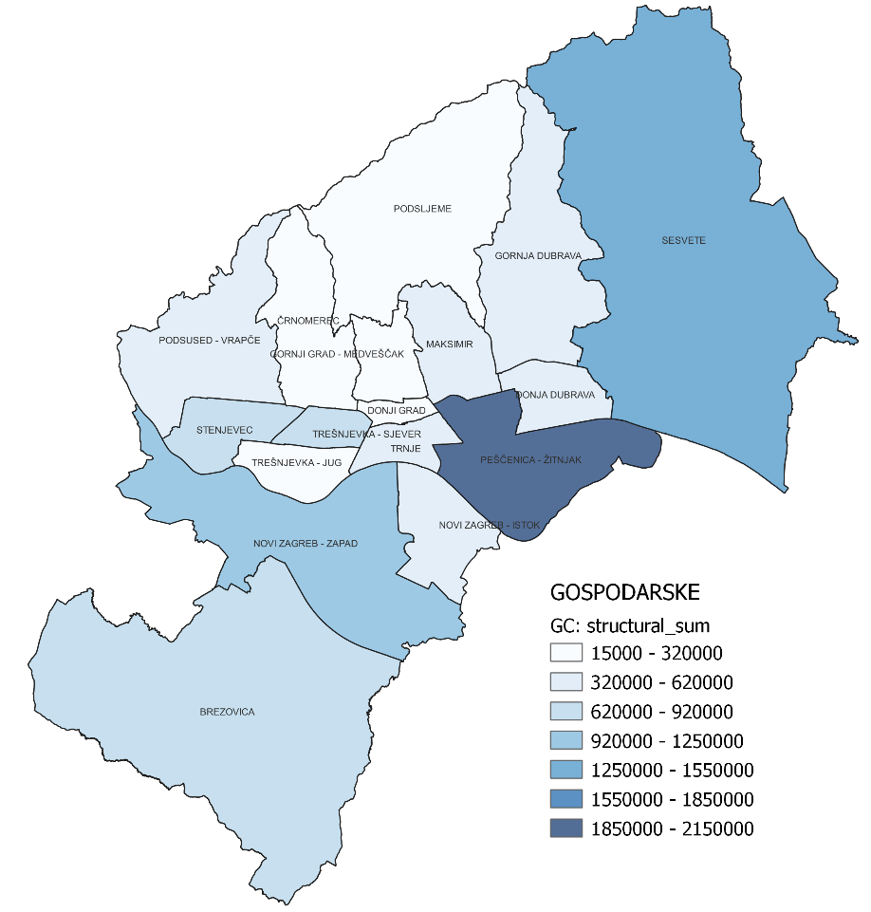
PRORAČUN POTRESNOG RIZIKA GOSPODARSKIH ZGRADA
Rezultati procjene potresnog rizika gospodarskih zgrada
Prosječni godišnji gubici (engl. average annual loss, AAL)
10,5 milijuna EUR
Relativni prosječni godišnji gubici (engl. average annual loss ratio, AALR)
0,51 %
Raspodjela AALR po GČ

Slide 28
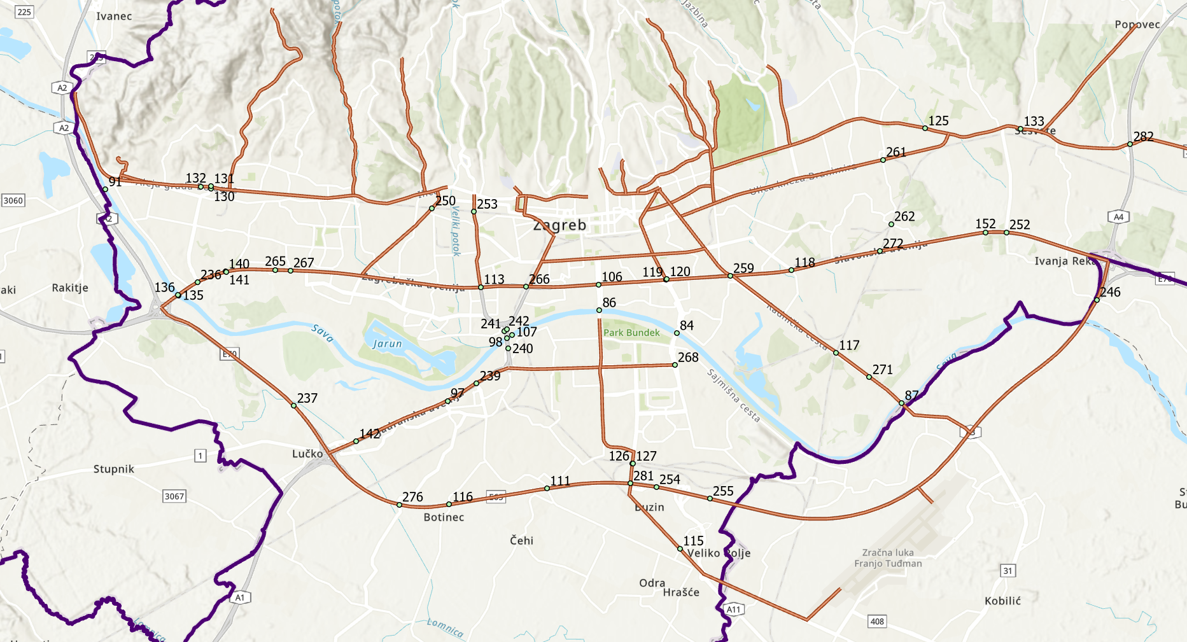
PRORAČUN POTRESNOG RIZIKA INŽENJERSKIH GRAĐEVINA
Mostovi:
  mostovi na evakuacijskim putovima i savski mostovi – STRATEŠKI ZNAČAJ!

Slide 29
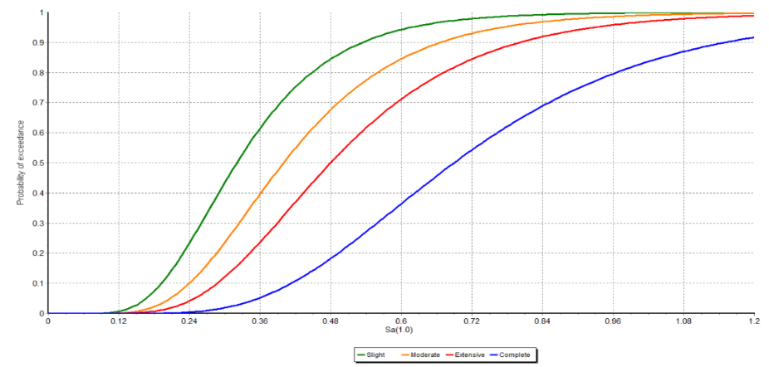
PRORAČUN POTRESNOG RIZIKA INŽENJERSKIH GRAĐEVINA
13 glavnih tipova
krivulje vjerojatnosti oštećenja
Mostovi
Tip mosta | Opis | Broj mostova | Ukupna površina (m²)
M1 | Armirano betonski / prednapeti mostovi sagrađeni do 1964. | 4 | 6,264
M2 | Armirano betonski / prednapeti mostovi statičkog sustava prosta greda | 15 | 10,340
M3 | Armirano betonski / prednapeti mostovi statičkog sustava niz prostih greda, tri raspona | 4 | 4,890
M4 | Armirano betonski / prednapeti mostovi statičkog sustava niz prostih greda, više od tri raspona | 9 | 80,537
M5 | Armirano betonski / prednapeti mostovi statičkog sustava niz prostih greda, više od tri raspona, sagrađeni nakon 1987. | 6 | 7,098
M6 | Armirano betonski / prednapeti mostovi statičkog sustava kontinuirani nosač | 12 | 58,575
M7 | Armirano betonski / prednapeti mostovi statičkog sustava kontinuirani nosač, sagrađeni nakon 1987. | 5 | 19,029
M8 | Armirano betonski / prednapeti mostovi, monolitna veza između stupova i rasponskog sklopa, dva raspona | 1 | 2,066
M9 | Armirano betonski / prednapeti mostovi, monolitna veza između stupova i rasponskog sklopa, više raspona | 5 | 4,658
M10 | Jednorasponski okvirni mostovi i upornjaci | 15 | 23,406
M11 | Sandučasti prednapeti mostovi, kontinuirani nosač u radijusu | 1 | 6,600
M12 | Spregnuti mostovi, kontinuirani rasponski sklop, sagrađeni prije 1964. godine | 2 | 11,592
M13 | Spregnuti / čelični mostovi, kontinuirani rasponski sklop, sagrađeni nakon 1964. godine | 4 | 22,229
jedinični troškovi zamjene (EUR/m²)

Slide 30
PRORAČUN POTRESNOG RIZIKA INŽENJERSKIH GRAĐEVINA
Mostovi
  probabilistička procjena potresnog rizika
  procjena potresnog rizika temeljena na scenarijima (deterministička procjena) – 1880. i 2020.
Krivulje gubitaka u odnosu na različita povratna razdoblja

Slide 31
PRORAČUN POTRESNOG RIZIKA INŽENJERSKIH GRAĐEVINA
Mostovi
  probabilistička procjena potresnog rizika
  procjena potresnog rizika temeljena na scenarijima – 1880. i 2020.
Raspodjela novčanih gubitaka i relativnih novčanih gubitaka za djelovanje potresa povratnog razdoblja od 500 godina

Slide 32
PRORAČUN POTRESNOG RIZIKA INŽENJERSKIH GRAĐEVINA
Mostovi
  probabilistička procjena potresnog rizika
  procjena potresnog rizika temeljena na scenarijima – 1880. i 2020.
10 značajno oštećenih/srušenih mostova i novčani gubici od oko 149 milijuna EUR

Slide 33
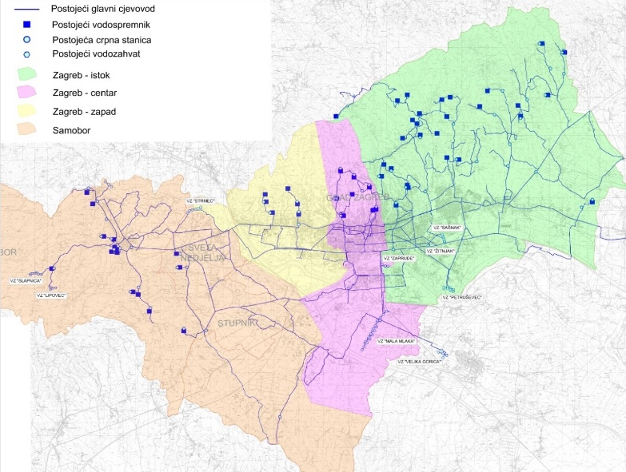
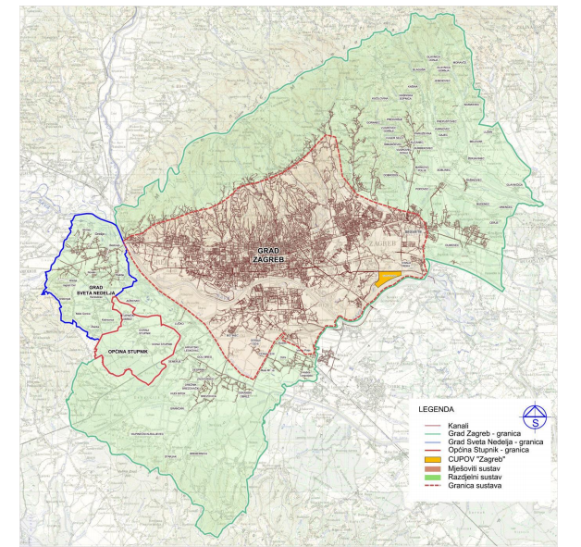
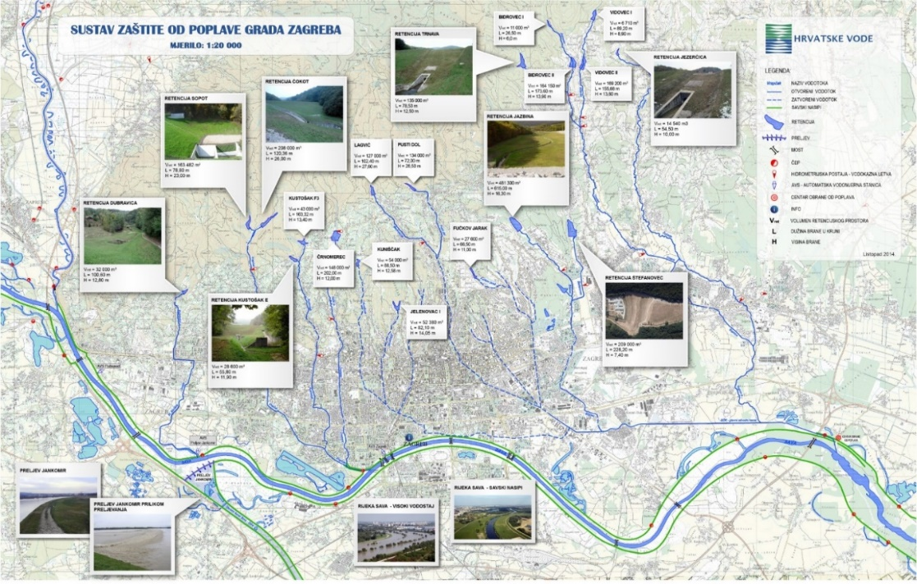
PRORAČUN POTRESNOG RIZIKA INŽENJERSKIH GRAĐEVINA
Hidrotehničke građevine
  Vodoopskrbni sustav (vodocrpilišta, uređaji za obradu vode, crpne stanice, cjevovodi, vodospreme i ostali objekti (prekidne komore, revizijska okna, objekti za smanjenje tlaka itd.))
  Sustav odvodnje otpadnih voda (uređaj za pročišćavanje, crpne stanice, cjevovodi i ostali objekti (prekidna, revizijska i ulazna okna, slivnici, priključne građevine, spremnici itd.))
  Sustav zaštite od poplava (nasipi i retencije)

Slide 34
PRORAČUN POTRESNOG RIZIKA INŽENJERSKIH GRAĐEVINA
Hidrotehničke građevine
  Troškovi u slučaju sintetičkog zagrebačkog potresa 475 godišnjeg povratnog perioda (PGA = 0,29 g)
  Analiza potresnog rizika i preporuke za svaku skupinu hidrotehničkih građevina se mogu pročitati u elaboratu (Carević i dr., 2023)
HIDROTEHNIČKE GRAĐEVINE |  | OBJEKTI S MANJIM DO SREDNJIM OŠTEĆENJEM | OBJEKTI S VELIKIM OŠTEĆENJEM | CJEVOVODI | TROŠAK POPRAVKA
VODOOPSKRBNI SUSTAV GRADA ZAGREBA | sve građevine (250+3177km) | 162 | 3 | 45 km | 26,401,879 €
SUSTAV ODVODNJE OTPADNIH VODA GRADA ZAGREBA | sve građevine (45+2100km) | 45 | 1 | 25 km | 39,429,310 €
SUSTAV ZAŠTITE OD POPLAVA GRADA ZAGREBA | nasipi (97,0 km) | 22 km | 3 km | - | 6,062,992 €
SUSTAV ZAŠTITE OD POPLAVA GRADA ZAGREBA | retencije (19) | - | - | - | -

Slide 35
PRORAČUN POTRESNOG RIZIKA INŽENJERSKIH GRAĐEVINA
Zaključak i smjernice za buduća istraživanja
  Za sve inženjerske građevine kontinuirano voditi bazu podataka
  Prikupiti sve potrebne ulazne podatke i analizirati ostale mostove na području grada
  Razviti lokalno specifične krivulje vjerojatnosti oštećenja za identificirane tipove mostova i hidrotehničkih građevina
  Za najvažnije građevine provesti detaljnu procjenu ponašanja na potres (na razini građevine)
  → POUZDANIJA PROCJENA POTRESNOG RIZIKA

Slide 36
OGRANIČENJA UPOTRIJEBLJENOG MODELA POTRESNOG RIZIKA
Izloženost - zgrade
  osnovna baza podataka odnosno točke modela dobivene preklopom tri službene/dostupne baze podataka - Digitalnog katastarskog plana, Registra prostornih jedinica i Postojeće namjene površina 2020. s obzirom da još uvijek ne postoji Registar zgrada
    Vrlo često poligoni zgrada nisu odgovarali stvarnom stanju – primjerice, u nekim slučajevima je cijeli gradski blok jedan poligon iako sadržava dvadesetak zgrada; neke zgrade su u stvarnosti uklonjene; neke nove zgrade kojih nema u podlogama su izgrađene (identificirano preko 1.000) i slično
    Namjene iz DKP-a ne odgovaraju stvarnoj namjeni zgrada
  ne postoje popisi stanovništva na razini zgrade već na razini popisnih krugova
  ne postoje podaci o godini/razdoblju izgradnje na razini zgrade već na razini popisnih krugova pa se razdoblje izgradnje mora pretpostaviti s obzirom na razdiobu perioda u određenom popisnom krugu, izgledu fasade, kartama razvoja grada, starijim dostupnim verzijama uličnog pogleda na Google Mapsu i slično
  materijal i tip konstrukcijskog sustava predstavljaju najbolju procjenu stručnjaka jer dokumentacija u pravilu ne postoji, a izražena je nevoljkost građana da ustupaju podatke (prema iskustvu obzirom na brojne rekonstrukcije i proces legalizacije)
  postojeće baze podataka su nepovezane i ne sadržavaju podatke bitne za procjene rizika od potresa obzirom da nije postojala razina svijesti
  jedinične cijene gradnje su trenutne cijene na tržištu; u slučaju promjene treba ponoviti proračun
  korišten Popis stanovništva iz 2011. godine što je definirano projektnim zadatkom
  specifične zgrade kao što su sakralne i druge građevine kojih nema puno nisu uzete u obzir u proračunskom modelu

Slide 37
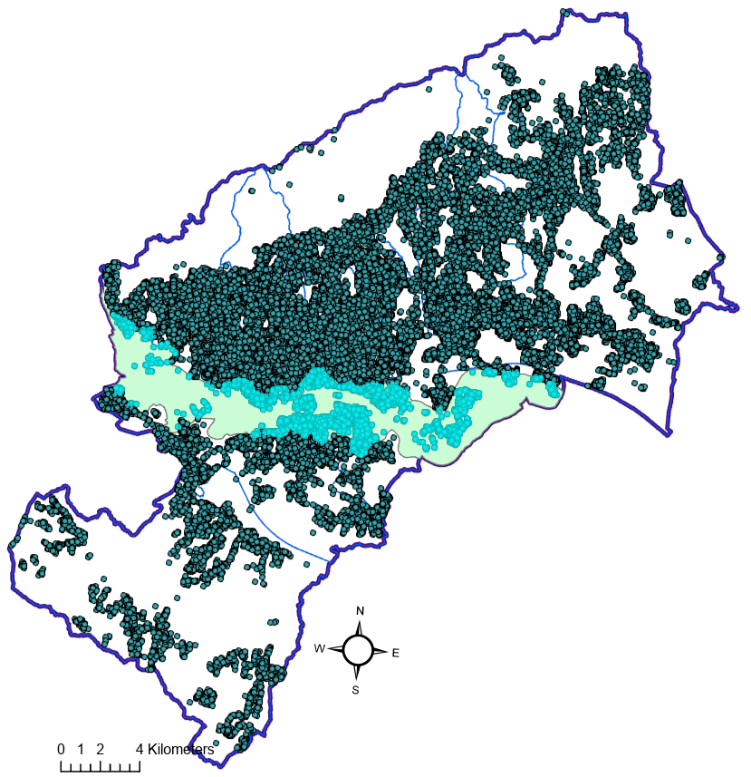
OGRANIČENJA UPOTRIJEBLJENOG MODELA POTRESNOG RIZIKA
Potresna opasnost
  ne postoji mikrozonacija za velik dio grada → vrste tla prema Eurokodu 8 i brzine posmičnih valova pretpostavljene
  likvefakcija nije obuhvaćena modelom potresne opasnosti, no treba spomenuti da se gotovo 8.000 zgrada nalazi u području očekivane pojave likvefakcije prema podacima iz elaborata (Bačić i dr., 2023) (Slika 37).
  model ne obuhvaća klizišta no svakako treba istaknuti da je pojava klizišta na širem području grada Zagreba moguća, naročito na južnim obroncima Medvednice (gdje je dosad identificirano i uvršteno u katastarski list 2018. godine 213 klizišta)
Oštetljivost
  nedostatak krivulja vjerojatnosti oštećenja i modela oštetljivosti razvijenih za naše područje

Slide 38
OGRANIČENJA UPOTRIJEBLJENOG MODELA POTRESNOG RIZIKA
Pokazatelji potresnog rizika
  gubici obuhvaćaju samo izravne novčane gubitke nastale uslijed oštećenja zgrada; neizravni gubici kao što su prekidi poslovanja, prekidi u opskrbi namirnicama, pitkom vodom i sl., gubici zbog nefunkcioniranja određenih institucija i dr. nisu uzeti u obzir jer na njih utječu složeni ekonomski parametri
  samo žrtve koje se u trenutku potresa nalaze u stambenim zgradama su uzete u obzir (primjerice, gubitak života prolaznika i sl. nije uzet u obzir)
…
Zaključno: pouzdanost procjene ovisi o kvaliteti ulaznih podataka; treba kontinuirano poboljšavati kvalitetu ulaznih podataka i metodologiju procjene
MODEL POTRESNOG RIZIKA TREBA UNAPRJEĐIVATI!

Slide 39
zaključak
u okviru projekta provedena je procjena potresnog rizika zgrada, gospodarskih zgrada i inženjerskih građevina
procjena je provedena na razini građevine, no prikazani su objedinjeni rezultati za administrativnu razinu gradskih četvrti (kod zgrada)
za svaku građevinu u portfelju su definirani atributi iz pregleda na terenu i ostalih dostupnih podataka, te je na temelju atributa pridružen tip
procjene rizika predstavljaju prvu/početnu (grubu) analizu koja stvara perspektivu/podlogu za strateška djelovanja na razini države/grada/općine, ali ne za strategiju pojedine građevine!
detaljno su pokazani rezultati procjene koristeći različite pokazatelje rizika, koji mogu biti vrlo vrijedni za sve aktivnosti ublažavanja potresnog rizika; jasno se ističu najugroženija područja po kojima se mogu donositi konkretne strateške odluke – primjerice, dimenzioniranje kapaciteta interventnih službi, prilagodbe regulative i slično
prema dobivenim pokazateljima rizika može se zaključiti da je POTRESNI RIZIK GRADA VISOK

Slide 40
LITERATURA
Atalić, J., Uroš, M., Šavor Novak, M., Demšić, M. i Nastev, M. (2021), 'The Mw5.4 Zagreb (Croatia) earthquake of March 22, 2020: impacts and response', Bull Earthquake Eng, vol. 19, str. 3461–3489. https://doi.org/10.1007/s10518-021-01117-w
Bačić, M., Librić, L., Pavlić, V., Car, M., Rossi, N. i Matić, S. (2023) 'Procjena potresnog rizika na području Grada Zagreba – Geotehnički elaborat', Sveučilište u Zagrebu Građevinski fakultet, Zagreb, Hrvatska.
Carević D., Bujak, D., Halkijević, I., Vouk, D., Bačić, M. i Miličević, H. (2023), AKTIVNOST 2 Definiranje potresnog hazarda na području grada Zagreba, Elaborat građevinarstvo - inženjerske građevine - podaci o konstrukcijskim sustavima mostova (raspona većeg od 10 metara) i hidrotehničkih građevina, Mapa 2: Hidrotehničke građevine, Sveučilište u Zagrebu Građevinski fakultet, Zagreb, Hrvatska.
Crowley, H., Dabbeek, J., Despotaki, V., Rodrigues, D., Martins, L., Silva, V., Romão, X., Pereira, N., Weatherill, G. i Danciu, L. (2021a) European Seismic Risk Model (ESRM20), EFEHR Technical Report 002, V1.0.1, https://doi.org/10.7414/EUC-EFEHR-TR002-ESRM20.
ESRI (2023), ArcGIS Pro v.3.1.2, Esri Inc.
GEM (2022) The OpenQuake-engine User Manual. Global Earthquake Model (GEM) Open-Quake Manual for Engine version 3.16.6. doi: 10.13117/GEM.OPENQUAKE.MAN.ENGINE.3.16.6
Government of the Republic of Croatia (RDNA) (2020), Croatia Earthquake Rapid Damage and Needs Assessment 2020, Croatia.
Herak, M., Herak, D. I Orlić, N. (2021a), ‘Properties of the Zagreb 22 March 2020 earthquake sequence – analyses of the full year of aftershock recording’, Geofizika, vol. 38, str. 93-116, https://doi.org/10.15233/gfz.2021.38.6
Herak, M., Herak, D. i Živčić, M. (2021b) 'Which one of the three latest large earthquakes in Zagreb was the strongest – the 1905, 1906 or the 2020 one?', Geofizika, 38, https://doi.org/10.15233/gfz.2021.38.5
Herak, M., Herak, D.i Markušić, S. (1996) 'Revision of the earthquake catalogue and seismicity of Croatia, 1908-1992'. Terra Nova, vol. 8, str. 86-94.
Hrelja Kovačević, G. i Šavor Novak, M. (2023), AKTIVNOST 2 Definiranje potresnog hazarda na području grada Zagreba, Elaborat građevinarstvo - inženjerske građevine - podaci o konstrukcijskim sustavima mostova i hidrotehničkih građevina, Mapa 1: Mostovi, Sveučilište u Zagrebu Građevinski fakultet, Zagreb, Hrvatska.
Martins, L. i Silva, V. (2021) 'Development of a fragility and vulnerability model for global seismic risk analyses', Bull Earthquake Eng 19, 6719-6745. https://doi.org/10.1007/s10518-020-00885-1
Podolszki, L. i Terzić, J. (2023) 'Procjena potresnog rizika Grada Zagreba – Geološki elaborat', Hrvatski geološki institut, Zagreb, Hrvatska.
Šavor Novak, M., Uroš, M., Atalić, J., Herak, M., Demšić, M., Baniček, M., Lazarević, D., Bijelić, N., Crnogorac, M. I Todorić, M. (2020) 'Zagreb earthquake of 22 March 2020 – preliminary report on seismologic aspects and damage to buildings', GRAĐEVINAR, vol. 72, br. 10, str. 843-867, https://doi.org/10.14256/JCE.2966.2020
Silva, V. (2018) 'Critical Issues on Probabilistic Earthquake Loss Assessment', Journal of Earthquake Engineering, 22 (9), str. 1683-1709, DOI: https://doi.org/10.1080/13632469.2017.1297264
Silva, V., Crowley, H., Pagani, M., Monelli, D. i Pinho, R. (2014) 'Development of the OpenQuake engine, the Global Earthquake Model’s open-source software for seismic risk assessment', Natural Hazards, vol. 72, br. 3, str. 1409-1427.
Silva, V., Yepes-Estrada, C., Dabbeek, J., Martins, L. i Brzev, S. (2018) GED4ALL - Global Exposure Database for Multi-Hazard Risk Analysis – Multi-Hazard Exposure Taxonomy, GEM Technical Report 2018-01, GEM Foundation, Pavia, Italy.
Sović, I, Markušić, M., Fiket, T., Ivančić, I., Kuk, K., Šariri, K., Ivančić, J. (2023) 'SEIZMIČKA ISTRAŽIVANJA U SKLOPU PROJEKTA „PROCJENA POTRESNOG RIZIKA GRADA ZAGREBA’ (faza I i II)', Sveučilište u Zagrebu Prirodoslovno – matematički fakultet, Geofizički odsjek, Zagreb, Hrvatska.
Uroš, M., Šavor Novak, M., Atalić, J. I Baniček, M. (2023), Elaborat građevinarstvo – visokogradnja – podaci o konstrukcijskim sustavima visokih građevina (preko 15 katova) vezan na periode gradnje, SVEUČILIŠTE U ZAGREBU GRAĐEVINSKI FAKULTET i CENTAR GRAĐEVINSKOG FAKULTETA d.o.o., Zagreb, Hrvatska
Zamolo, M. (2023), Aktivnost 2: Definiranje potresnog hazarda na području grada Zagreba - Elaborat kulturna dobra: podaci o vremenu grdnje, konstrukcijskim sustavima i materijalima i stupnju zaštite t oštetljivosti građevina uz pregled konzervatorske dokumentacije, Zagreb, Hrvatska.

Slide 41

HVALA NA PAŽNJI!
msavor@grad.hr

